Slide 1
Apresentação de Case Técnico
Paulo Augusto de Mello Brandão

Slide 2
Considerações Iniciais
Para realizar a análise dos pedidos, foi realizada a seguinte categorização –
Ciclo de Processamento – Ciclo entre as fases sales_order_created_at, device_order_created_at e processing_at
Ciclo de Entrega – Ciclo entre as fases processing_at, in_transit_to_local_distribution_at, local_distribution_at, in_transit_to_deliver_at, e delivered_at
Os intervalos entre as fases foram medidos em minutos, enquanto o tempo total de entrega por pedido foi medido em dias.
Nos casos que alguma das colunas do ciclo de entrega estavam ausentes, foi calculado o período entre os 2 ciclos mais próximos

Slide 3
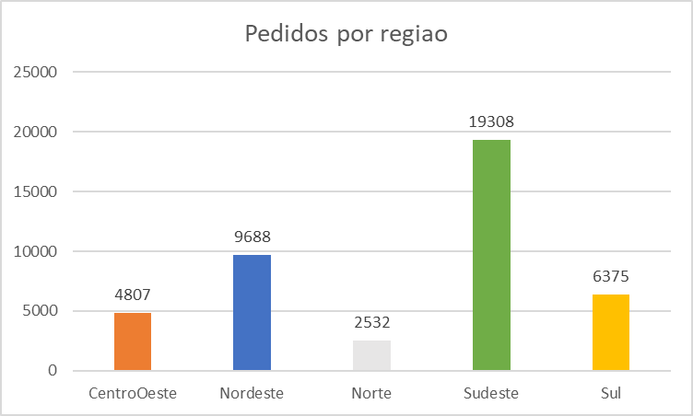
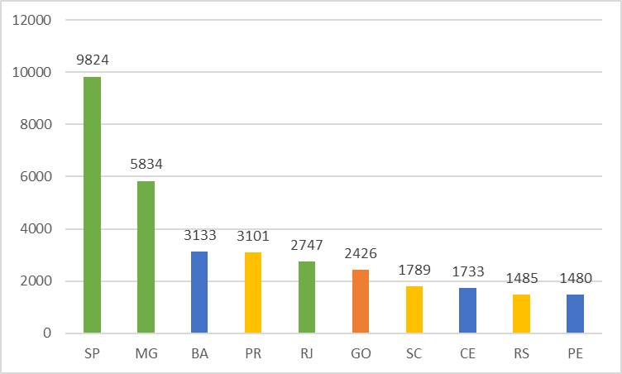
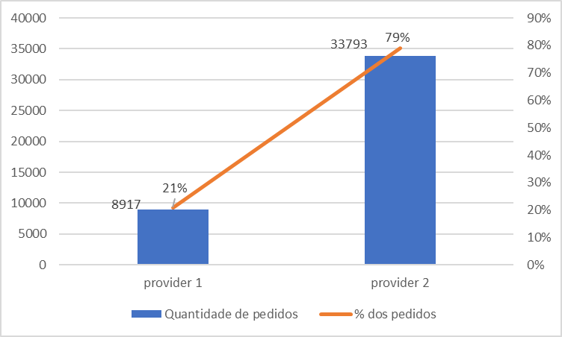
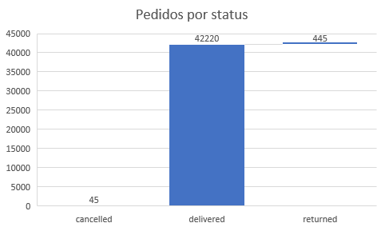
Análise inicial dos dados
10 estados com mais pedidos
Pedidos separados por provider

Slide 4
Análise Inicial dos Dados
Medidas Estatísticas por Região – Visualizando por provider, é possível verificar que o Provider 1 tem os melhores números somente na região Norte.

Slide 5
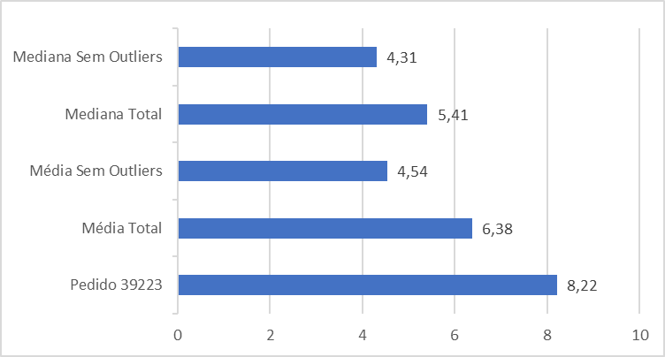
Análise Inicial de Dados
É possível analisar que, dentre os 42710 pedidos, só há 2 pedidos em que o produto é o “Infiniteblack s920”.
Sobre o pedido id 35171, o mesmo foi retornado, prosseguiu até a etapa in_transit_to_deliver_at. Além disso, é preciso verificar o motivo pelo qual o processamento do pedido demorou 14 dias para ocorrer.
Sobre o pedido id 39223, o mesmo foi entregue, porém demorou 3 dias para sair da etapa in_transit_to_deliver_at para delivered_at, o que afetou o prazo de entrega acima do prazo, mas antes do prazo estimado.

Slide 6
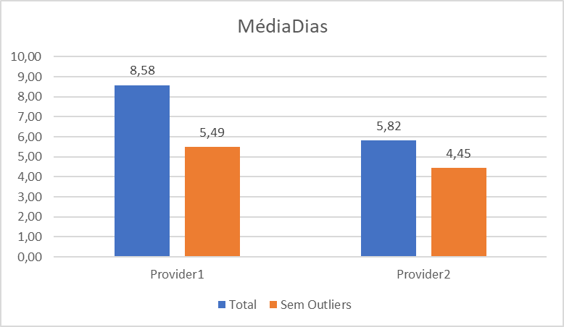
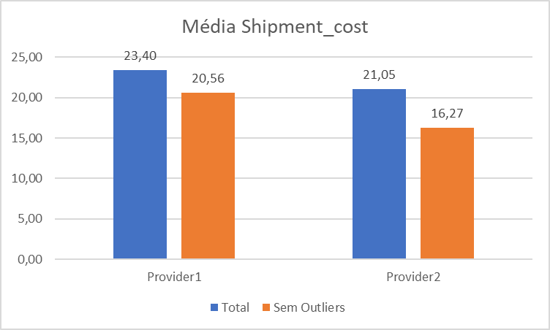
Análise de anomalias - Outliers
Ao fazer análise das medianas e dos quadrantes, é possível verificar que há muitos pedidos irregulares com prazos entre etapas muito alto, afetando diretamente as métricas. Pra isso, foi realizada uma análise dos números 90% mais baixos, para poder observar os números com um maior padrão.

Slide 7
Análise de anomalias - Outliers
Podemos usar as colunas device_order_created_at e processing_at
A mediana e todos os quadrantes da coluna é 0 minutos
Analisando somente o 1% mais alto, a mediana é 120. Porém, há 22 pedidos com mais de 12000 minutos, ou seja, mais de 10 dias para concluir o processamento. Este é um dos exemplos de outliers que podem alterar as métricas da tabela como um todo

Slide 8
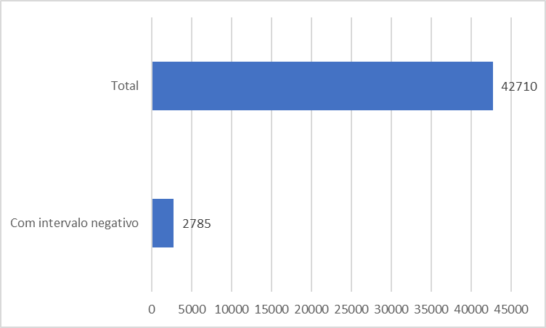
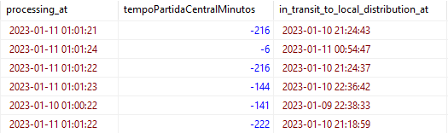
Análise de anomalias – Tempo negativo
Podemos notar que há 6,52% dos pedidos com diferença de tempo negativa
Isto ocorre porque há algumas colunas de data onde o horário de um ciclo é menor que o horário do ciclo subsequente
Para que isso não ocorra, é necessário verificar com os responsáveis pela inclusão dos dados no sistema para que seja preenchido o fluxo de logística corretamente, atentando-se aos campos informados.

Slide 9
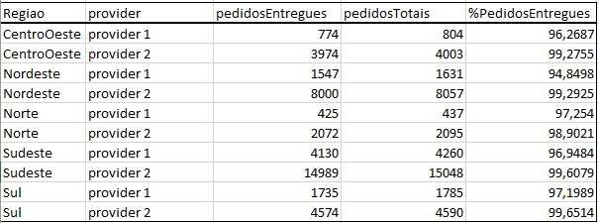
Entregas mais seguras
% das entregas finalizadas % das pedidos entregues antes da data prevista
Entregas com informações incompletas
Ações para aumentar a segurança dos pedidos–
Diminuir a % das entregas canceladas ou devolvidas
Preencher as colunas com todos horários dos ciclos
Entregar os pedidos antes do delivery_estimate_date

Slide 10
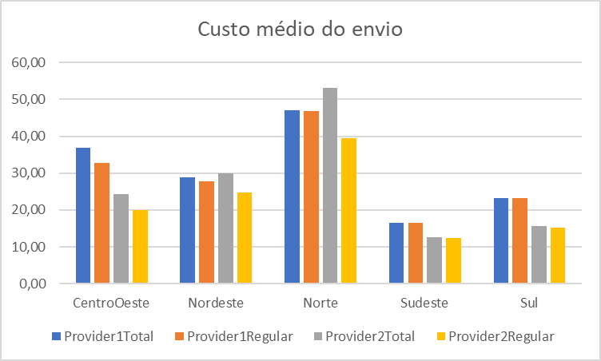
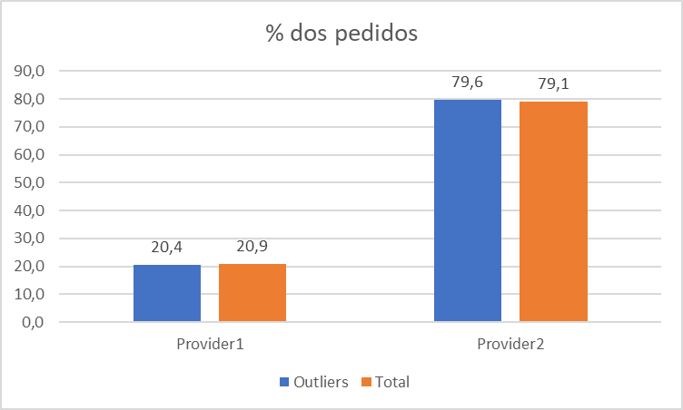
Entregas mais baratas
Visualizando os pedidos e analisando através da coluna shipment_cost, é possível concluir que, para obter
pedidos mais baratos, é recomendado aumentar os envios através da Provider 2. Isto porque, ao retirar os
outliers, o provider 2 tem o custo médio menor em todas as regiões. Além disso, ao visualizar os outliers de
shipment_cost, é possível verificar que o % dos pedidos da provider 1 e da provider 2 são muito semelhantes
ao % dos pedidos totais.

Slide 11
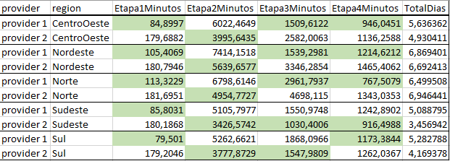
Meta – Diminuir tempo médio de entrega para 3 dias
Média do tempo de entrega de cada etapa
Etapa 1 – processing_at -> in_transit_to_local_distribution_at
Etapa 2 – in_transit_to_local_distribution_at -> local_distribution_at
Etapa 3 – local_distribution_at -> in_transit_to_deliver_at
Etapa 4 – in_trasit_to_deliver_at -> delivered_at
Uma das ações possíveis para diminuir o tempo de entrega para 3 dias é priorizar ou especializar os providers na etapa em que os mesmos tem melhores tempos.
Ao visualizar as etapas separadamente, é possível analisar que, embora o provider 1 tenha um tempo médio maior, o mesmo possui algumas etapas com tempo menor, o que pode diminuir o tempo das entregas no geral.

Slide 12
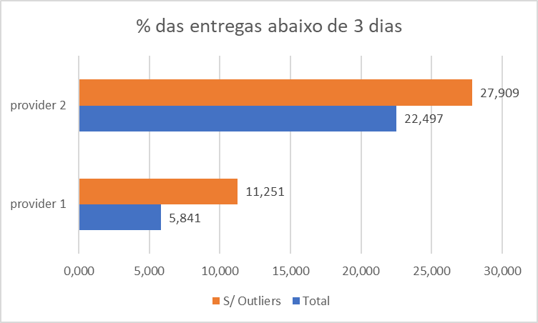
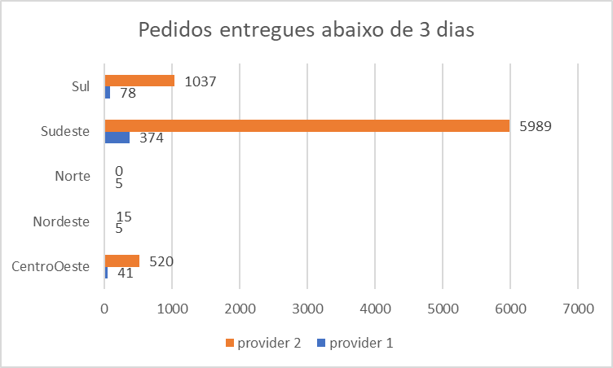
Meta – Diminuir tempo médio de entrega para 3 dias
Outra possibilidade que poderia ser aplicada a empresa é a alocação de funcionários da provider 1 para a provider 2, pois a segunda tem quase 28% dos pedidos regulares abaixo de 3 dias
Tirando a região norte, onde o Provider 1 entregou 5 pedidos antes de 3 dias, em todas as outras regiões a quantidade dos pedidos entregues no prazo de 3 dias pela Provider 2 foi muito grande

Slide 13
Meta – Diminuir tempo médio de entrega para 3 dias
Possibilidades para reduzir o tempo médio de entrega em 3 dias
Alocar algumas providers só para algumas fases específicas e nas regiões onde os mesmos tem melhores tempos.
Priorizar a entrega da provider 1 somente para a região Norte, com cautela
Aumentar a quantidade de funcionários no provider 2, ou alocar funcionários do provider 1 pro provider 2, podendo assim aumentar a quantidade de pedidos entregue pelo provider 2, diminuindo gradualmente o tempo médio de entrega.

Slide 14
Dados necessários
Para que seja possível realizar uma análise mais profunda, é necessário
Criar uma categoria para categorizar o motivo pelo qual o pedido foi cancelado ou devolvido, para poder criar mais índices de segurança e eficácia
Fazer o preenchimento de todas as colunas de todos os ciclos. Mesmo que o pedido não passe por alguma etapa, é necessário fazer o preenchimento para que não haja intervalos de tempo muito irregulares
Tratando-se de um banco de dados de logística, é necessário ter as informações de volumetria e peso. Dessa forma, é possível analisar se o custo do envio está baseado na distancia, na quantidade de dias de entrega ou no peso.

